Slide 1
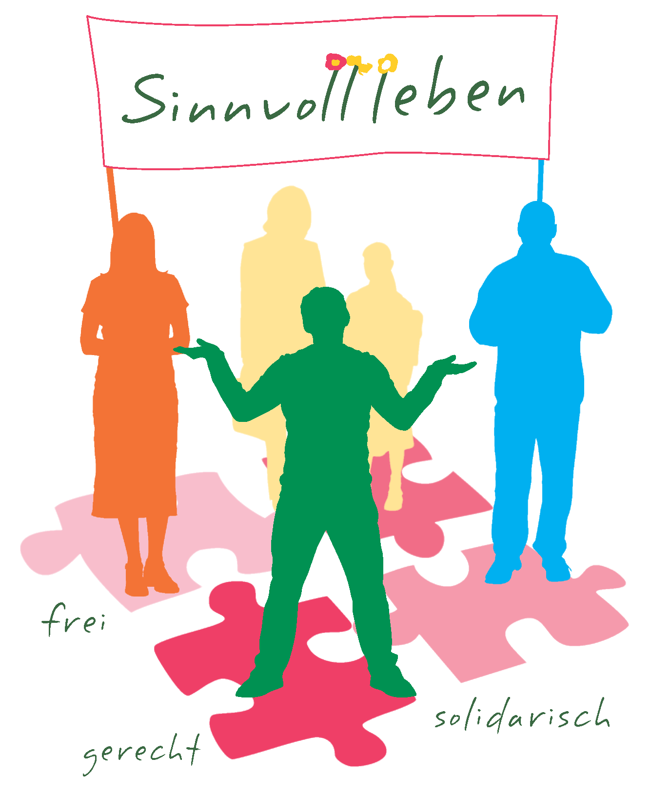
Nachhaltig leben & arbeiten
Fokus
2014
Erstellt von Andreas Luttmer-Bensmann

Slide 2

Verbandsschwerpunkt 2012-2015
2012 Klug Kaufen
2013 Richtig Steuern
2014 Sinnvoll Leben
2015 Gut Wirtschaften

Slide 3
Grundannahmen Nachhaltigkeit
Nachhaltigkeit heißt:
Ökonomie – Ökologie – Soziales
im Gleichgewicht
Nachhaltigkeitsdreieck

Slide 4
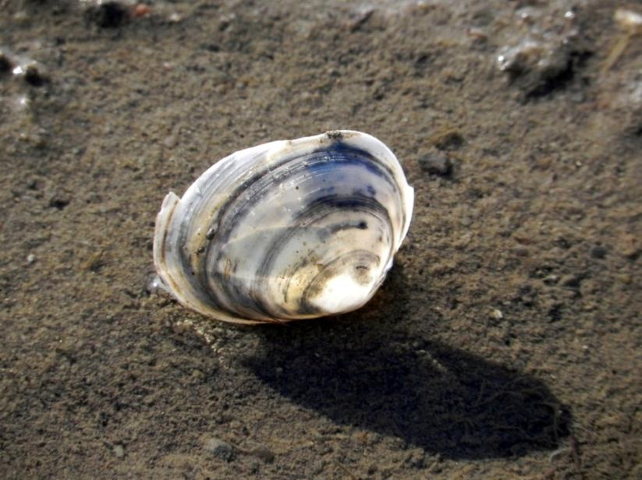
Grundannahmen Nachhaltigkeit
„Was kommt, soll so sein, dass es bleiben kann.“ (G. Bachmann, Generalsekretär des Rates für Nachhaltige Entwicklung)

Slide 5

Sinnvoll leben in zwei Dimensionen
Lebe ich mein persönliches Leben sinnvoll?
Leben wir
als Verband
sinnvoll?

Slide 6
Leitgedanken 2014
Was uns die Zukunft weist:
Vision Tätigkeitsgesellschaft
Triade
der
Arbeit
Neue
Formen
der Arbeit
Erwerbs-
ar arbeit
teilen
Verteilungs-gerechtig-
keit
Sinn des
Lebens
Soziale
Sicher-
heit
Regionales
Wirtschaften
Politik
von
unten
Öko-
logische
Erneuerung
Was uns trägt:
christliches Menschenbild
verbandliche Spiritualität

Slide 7
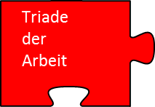
Tätigkeitsgesellschaft
Arbeit ist mehr als Erwerbsarbeit
Erwerbsarbeit – Gemeinwesenarbeit – Privatarbeit in einen neuen Ausgleich und eine neue Verhältnisbestimmung bringen
Gleichberechtigte Teilnahme und Teilhabe von Frauen und Männern an allen Arbeitsformen
Größere Durchlässigkeit und mehr Flexibilität zwischen den drei Formen

Slide 8
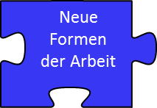
Tätigkeitsgesellschaft
„Befreiung in der Arbeit“ und
„Befreiung von der Erwerbsarbeit“
Neue Formen der Arbeit entwickeln und ausbauen
Übergänge und Verknüpfungen zwischen den verschiedenen Formen von Arbeit schaffen

Slide 9
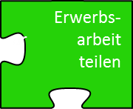
Tätigkeitsgesellschaft
Beteiligung aller an der Erwerbsarbeit
Gerechte Verteilung der vorhandenen Erwerbsarbeit
Gleichberechtigte Teilhabe von Frauen und Männern an der Erwerbsarbeit
Umfassende Arbeitspolitik

Slide 10
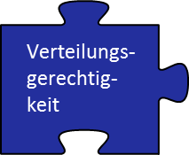
Tätigkeitsgesellschaft
Verteilungsfrage muss zu einer der zentralen Fragen gemacht werden
Mehr Verteilungsgerechtigkeit herstellen: Umverteilung von unten nach oben beenden
Umverteilung des erwirtschafteten Reichtums
Steuergerechtigkeit durch Steuerpolitik zugunsten unterer und mittlerer Einkommen

Slide 11

Tätigkeitsgesellschaft
Menschenwürdiges Leben für jeden Menschen ermöglichen
Recht auf Einkommen Entkoppelung von Erwerbsarbeit und sozialer Sicherung
Neue Konzepte sozialer Sicherung:
  Garantiertes Grundeinkommen
  Rentenmodell „Solidarische Alterssicherung“

Slide 12

Tätigkeitsgesellschaft
Stärkung regionaler Produktion
Regionale Vermarktung
Ausrichtung an den Bedürfnissen der Menschen
Bezug zwischen Produkt, Produzent und Verwerter

Slide 13

Tätigkeitsgesellschaft
Bürgerschaftlichen und gemeinwesenbezogenes Engagement stärken
Mitgestaltung und Teilhabe aller BürgerInnen
Vorrang der „Politikmuster“ von unten
Bürgerschaftliche Netzwerke sind Basis und politisches Fundament

Slide 14

Tätigkeitsgesellschaft
Prinzip der Nachhaltigkeit
Schonung der Umwelt
Vermeidung von Verschwendung
Ausrichtung der Arbeit auf ökologische Verträglichkeit

Slide 15
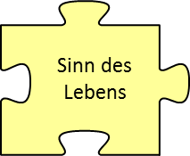
Tätigkeitsgesellschaft
Sinnvollen Gestaltung des menschlichen Lebens
Leben jenseits der Erwerbsarbeit:
„Leben ist mehr, als für Geld zu arbeiten!“
Freie Verfügung über Zeit
Erhalt und Ausbau von gemeinsamen Zeiten
Zeiten von Feier, Spiel und Muße

Slide 16

Haltestellen
Symbol des Leitantrages 2012-2015
Anregung zum:
  Anhalten
  Aussteigen
  Umschauen
  Handeln
  Umsteigen
  Einsteigen

Slide 17

Zentrale Haltestellen 2014
Arbeits- und Lesebuch
Bildungsarbeit im Verband
Katholikentag in Regensburg
Betriebsrats- und Europawahlen
Aktionswoche
Größtes SinnPuzzle der Welt

Slide 18


Haltestelle
Aktions- und Lesebuch
Engagement für die Tätigkeitsgesellschaft
  Praxiserfahrung in einzelne Elementen der Tätigkeitsgesellschaft
  Reflexion: Warum ist das für mich sinnvoll?
Biblische und spirituelle Impulse
Sinnerfahrungen von Menschen
Impulse für Gruppen und einzelne

Slide 19


Haltestelle
Bildungsarbeit im Verband
Vorschlag für Bildungsveranstaltung
  Was ist Tätigkeitsgesellschaft
  Wie können wir Tätigkeitsgesellschaft verwirklichen
  Wo lebe ich sinnvoll
Bereitstellung von Materialien

Slide 20

Haltestelle
Katholikentag in Regensburg
28. Mai – 1. Juni 2014
Motto: „Mit Christus Brücken bauen“
  Stand der KAB mit wechselndem Programm zum Thema
  Arbeitnehmergottesdienst
  Treffpunkt für KAB-Mitglieder
  Mitwirkung im Programm des Katholikentages

Slide 21
Haltestelle
Betriebsrats- und Europawahlen
Betriebsratswahlen März – Mai 2014
Europawahl 25. Mai 2014
  Sinn von Wahlen
  demokratische Beteiligung
    im Betriebe
    in Europa
  „Stimme erheben, nicht abgeben“

Slide 22
Haltestelle
Aktionswoche 2014
  Befragungen/Gespräche vor Ort zum Thema „Wo erlebst Du Sinn?“
    Erstellung von Puzzleteilen mit Kernaussage und Bild
  „SinnWelten“ - Ausstellungen auf Orts-, Bezirks-, Diözesanebene mit:
    Präsentation der gesammelten Puzzleteile
    Präsentation derTätigkeitsgesellschaft
    Gottesdienst
    Gespräche mit Politiker/‐innen
    Kulturakzenten

Slide 23
Haltestelle
Größtes SinnPuzzle der Welt
15. November 2014
  Bundeszentrale Aktion
  Zusammenführung aller erstellten Puzzleteile
  Öffentlichkeitswirksamer Ort (noch offen)

